Slide 1
ГБОУ СОШ №2051 Неделя космоса
Выполнила : воспитатель
второй младшей группы Киселева Елена Николаевна

Slide 2
С 6 апреля по 10 апреля 2015 во второй младшей группе «Лапушки» ГБОУ СОШ №2051 прошла игровая неделя, посвященная теме «Космос» .

Slide 3
Вот выходит на парад Наш космический отряд

Slide 4
Заправлены в планшеты, космические карты И штурман уточняет последний раз маршрут

Slide 5
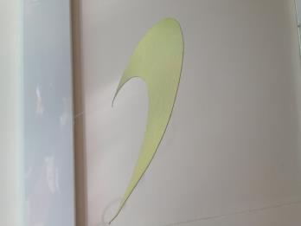
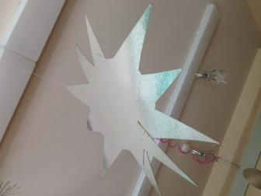
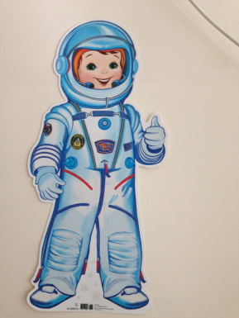
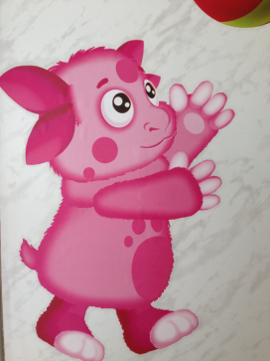
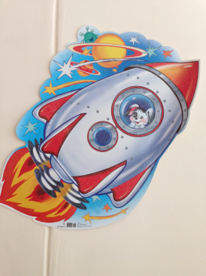
В космосе так здорово! Звезды и планеты, так чудесно в космосе и волшебно в группе!

Slide 6
На полках книг у нас не счесть. Как можно в космос полететь? Нам воспитатель их читает, каждый из нас себя космонавтом считает!

Slide 7
Гулять сегодня некогда, мы заняты другим: Космические ракеты мы дружно мастерим

Slide 8
Мы ярко их раскрасили-Пускай теперь летят! В отважных космонавтов Играет детский сад

Slide 9
Очень, очень все старались, мастерили кто, что мог. В результате получился замечательный итог! Творческие семейные работы по теме «Загадочный космос» Смотрим!

Slide 10
Крыльев нет у этой птицы, но нельзя не подивиться, как распустит птица хвост и поднимется до звезд
Ждут нас быстрые ракеты, для прогулок по планетам. На какую захотим – на такую полетим!

Slide 11
Мы построили ракету, корабля быстрее нету. Приглашаю всех в полет!

Slide 12
Вот и начался полет! Внимание! Навстречу нашему кораблю движутся небесные камни – это метеориты.

Slide 13
Встречи с инопланетными друзьями

Slide 14
«Веселые марсиане» выполнили: Мишукова Софья с мамой

Slide 15
Мы о космосе мечтаем И во сне туда летаем

Slide 16
Бегают вкруг огонечка Шесть сыночков и две дочки, Промелькнут года и дни, Но не встретятся они.

Slide 17
Вот какие работы получились у наших родителей и их детей. Молодцы! Спасибо вам, дорогие родители, за ваше творчество, фантазию и воображение!

